Slide 1
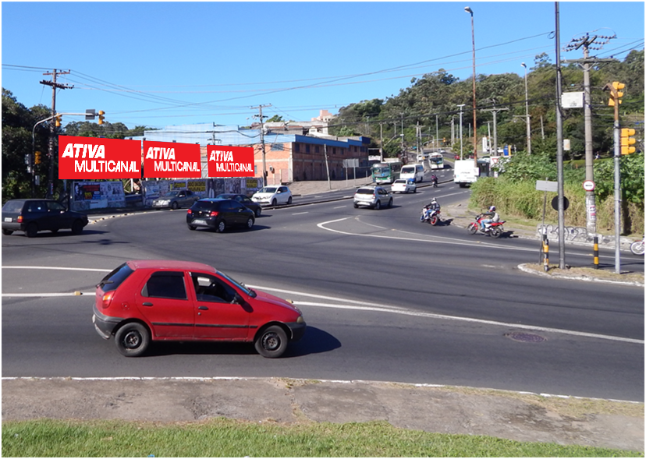
OUTDOOR
Porto Alegre/RS
Av. Protásio Alves, lado nº 7000 – Em frente Av. Antônio de Carvalho
Bairro: Alto Petrópolis
Formato: 9 x 3 m
Número/disposição da(s) tabuleta(s)
018871 | 018876 | 018877
REFERÊNCIAS
Sesc Campestre
Em frente Av. Antônio de Carvalho
Região comercial e de serviços
Alto fluxo de veículos
POTENCIAL DE IMPACTOS MENSAIS: 5.453.475
*EPTC (2015)

